Slide 1
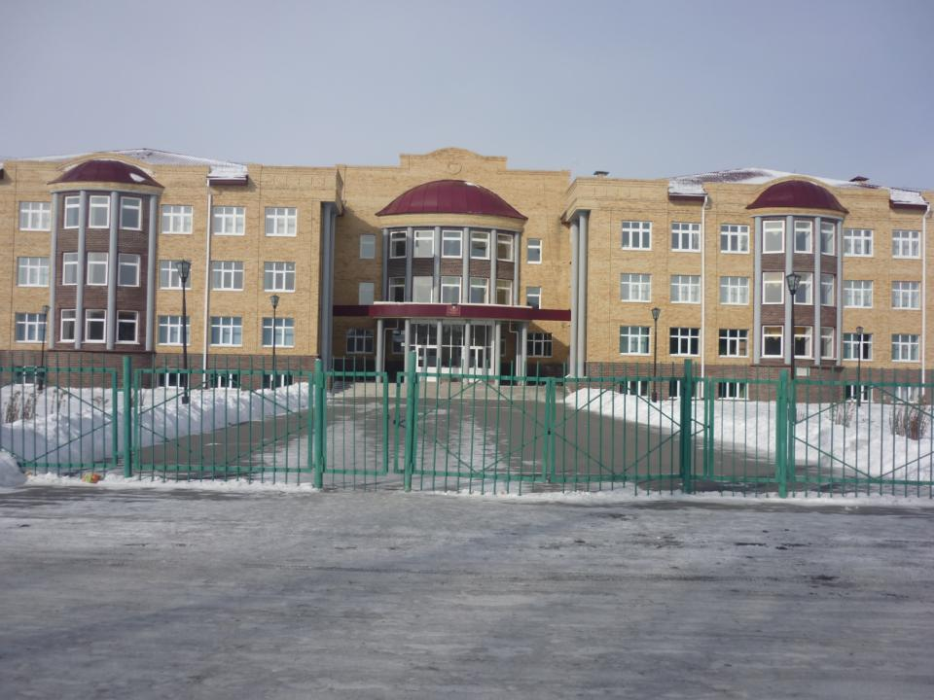
Из опыта работы по организации учебно-исследовательской деятельности учащихся
Шаманина Наталья Сергеевна,
учитель химии и экологии
БОУ г. Омска
«Средняя общеобразовательная школа № 127»

Slide 2

Этапы организации учебно-исследовательской деятельности:
знакомство с предметными областями, возможными объектами исследований;
определение научного аппарата исследования;
развитие экспериментальных умений;
определение актуальных проблем для проведения исследования;
планирование исследовательской деятельности;
реализация плана работы;
получение конечного продукта, рефлексия.

Slide 3
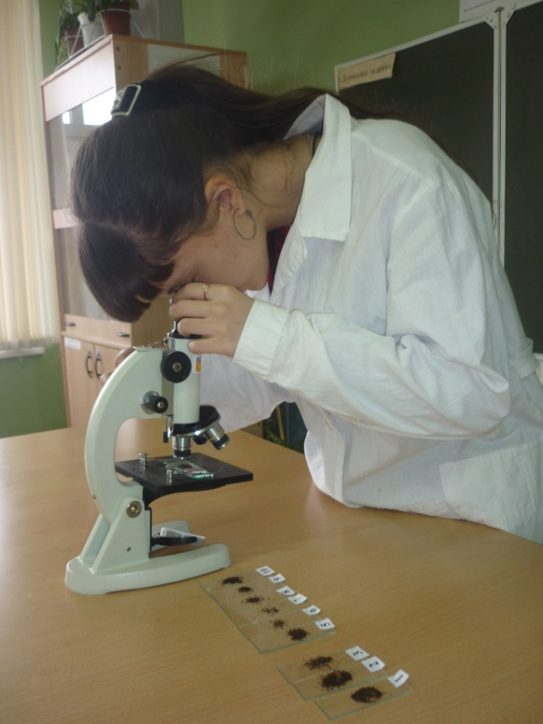
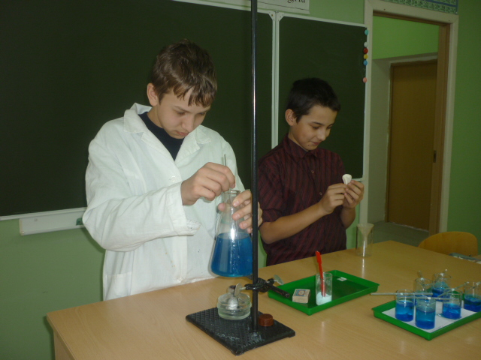
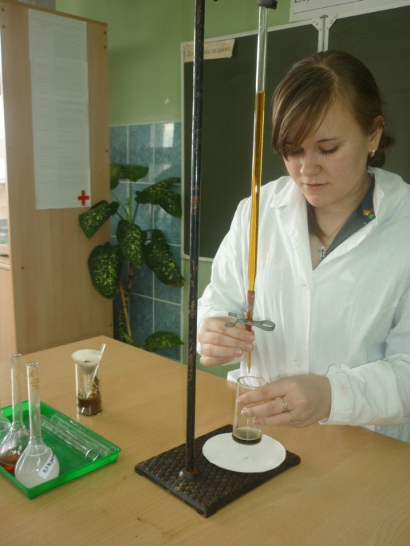
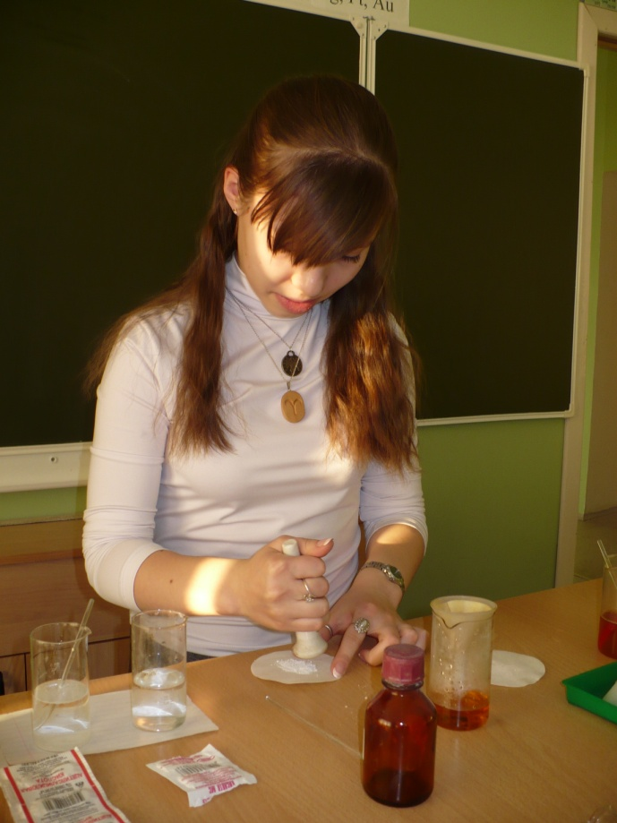
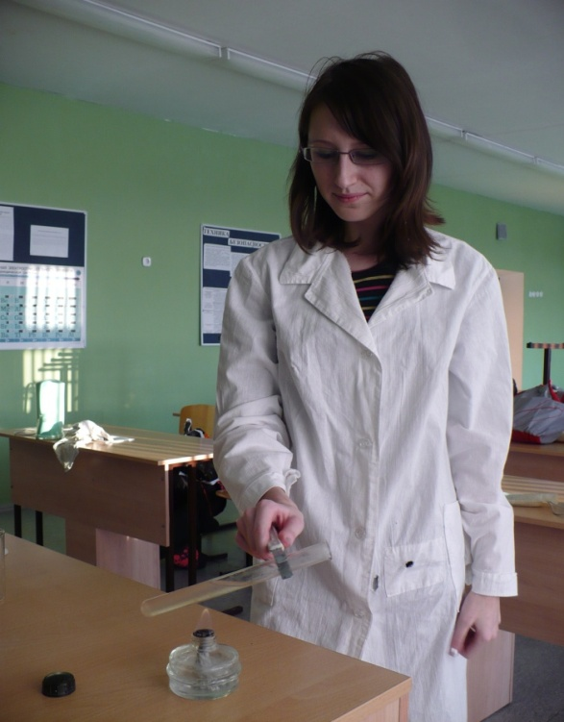
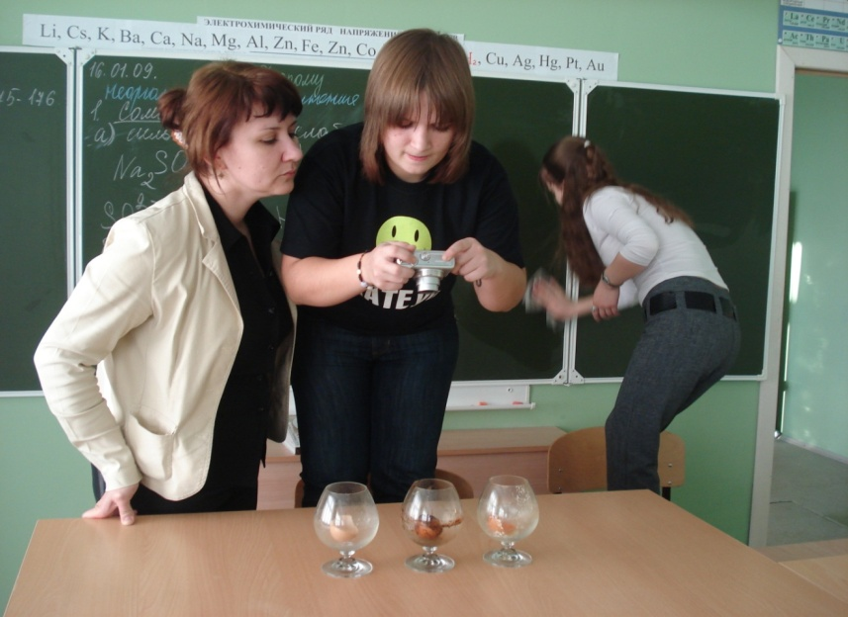

Slide 4
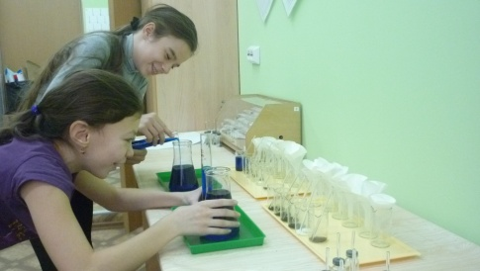
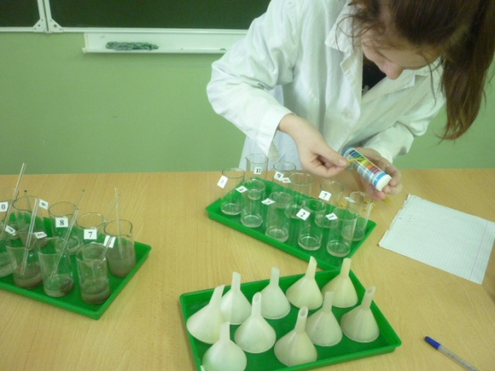
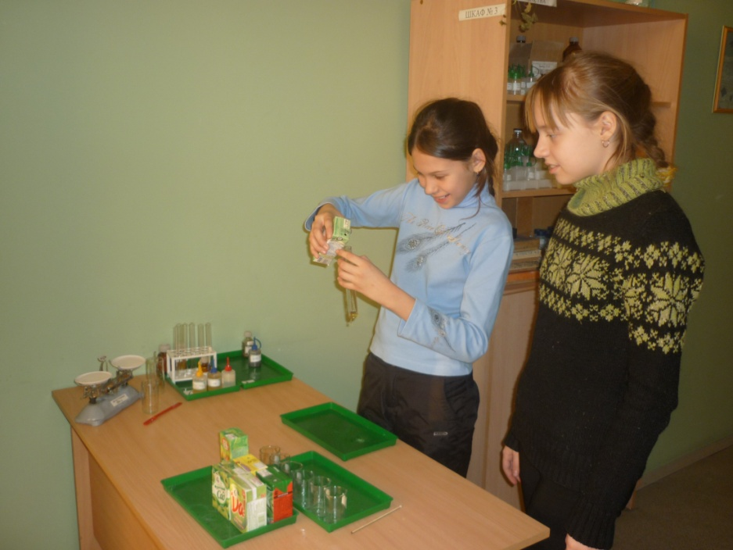
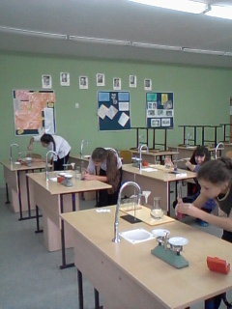

Slide 5
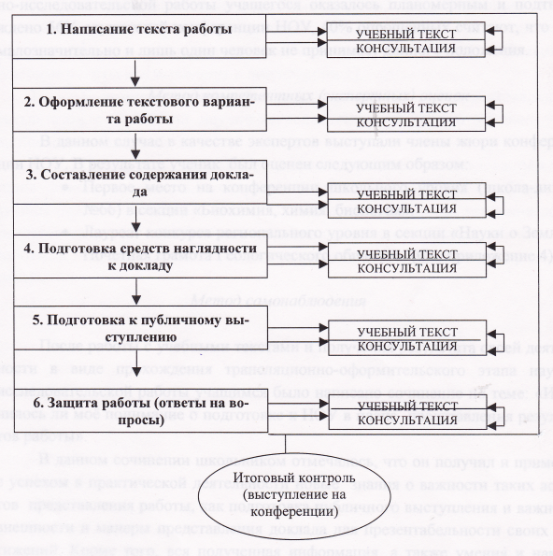

Схема трансляционно-оформительского этапа работы

Slide 6
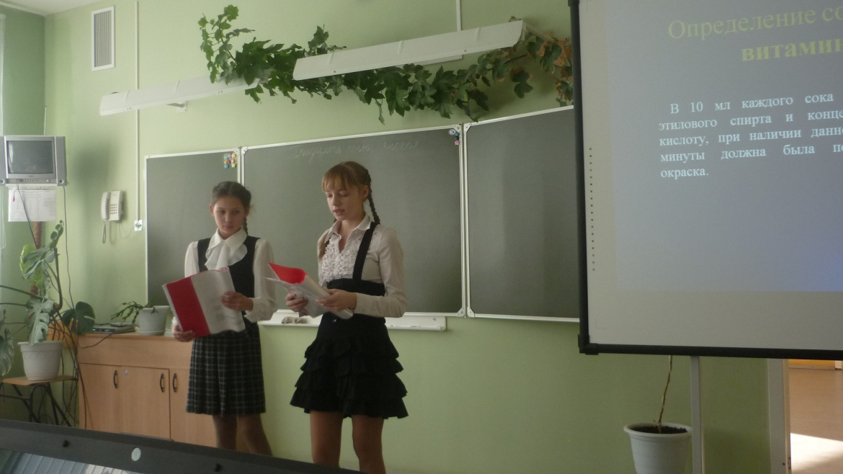
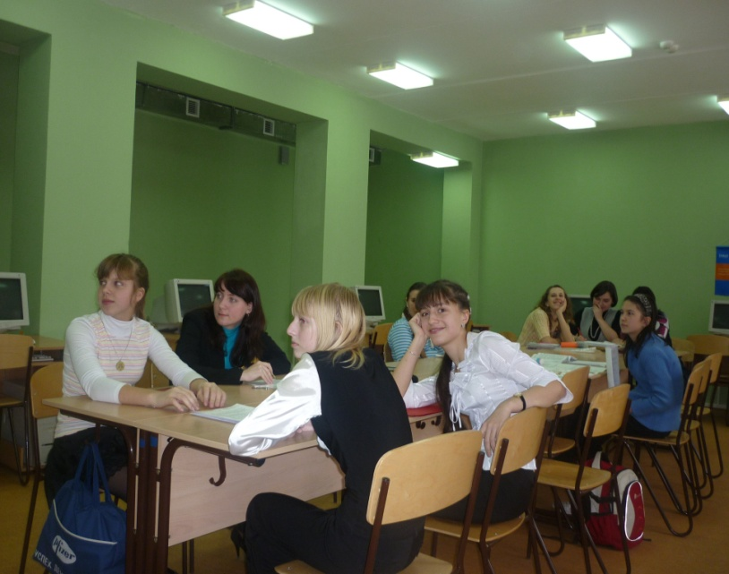
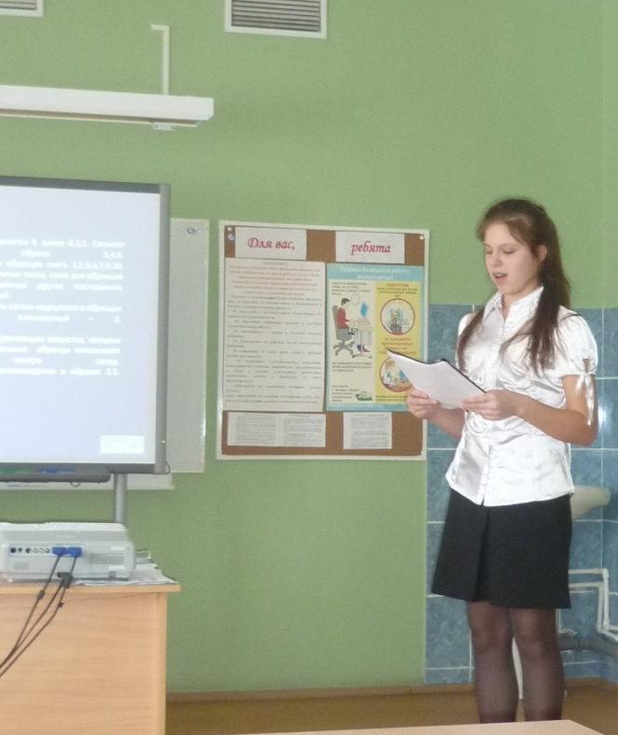

Slide 7
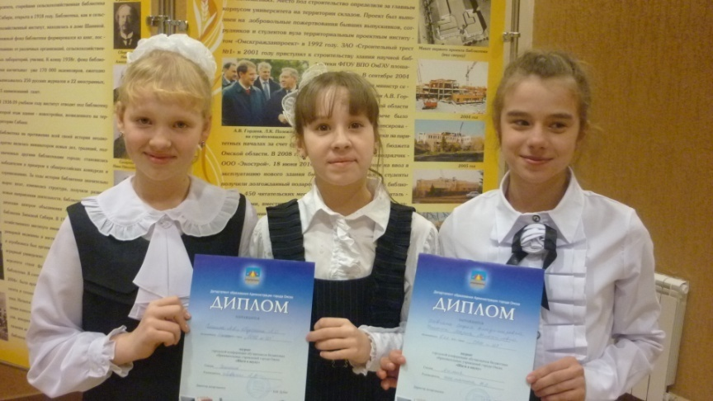
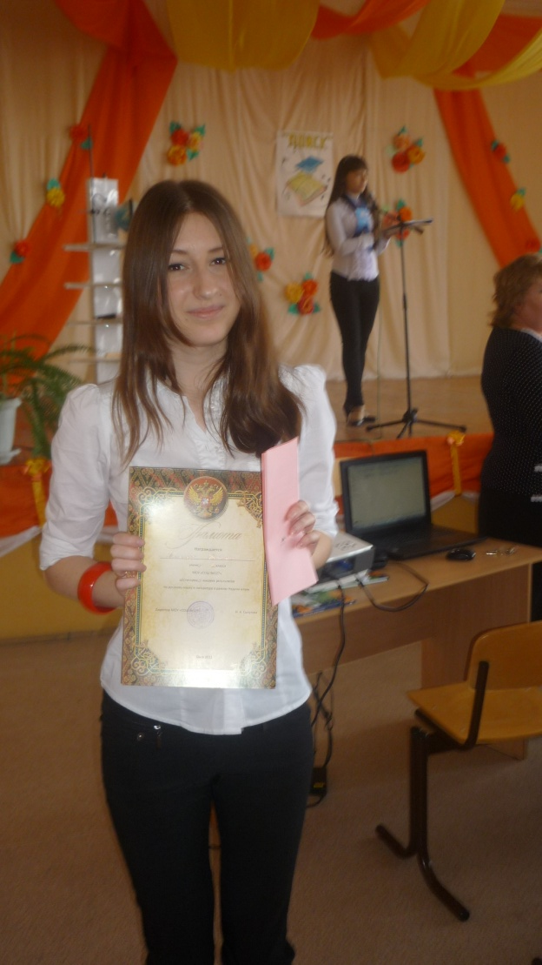
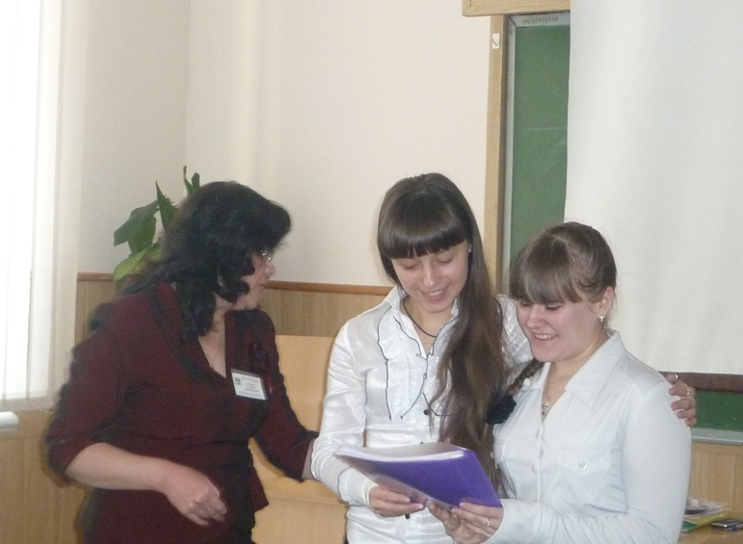
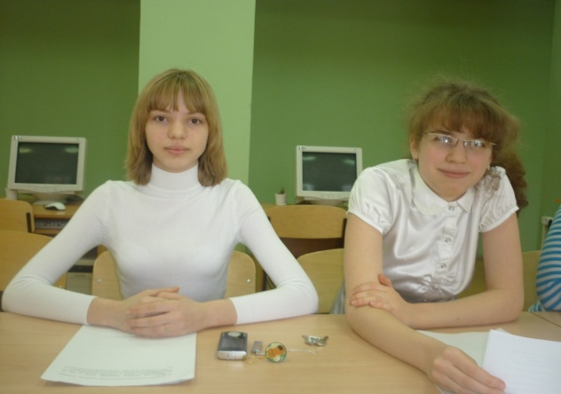

Slide 8
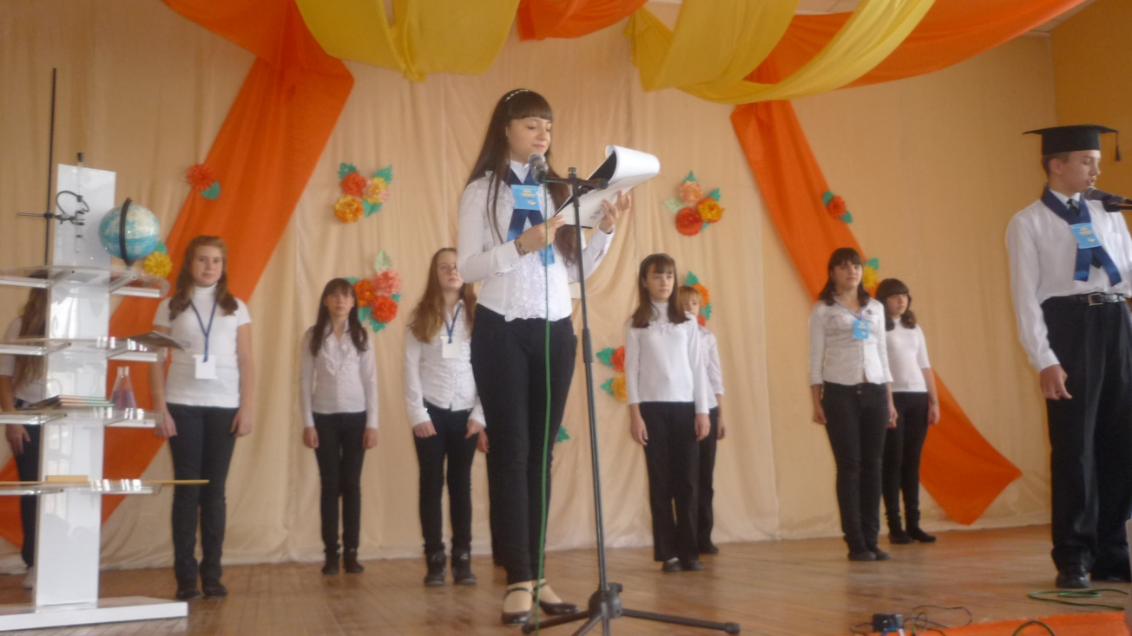
БОУ г. Омска
«Средняя общеобразовательная школа № 127»
Исполняется гимн Научного общества учащихся «Поиск»
(на мотив «Гаудеамус»)
В этот мир с тобой пришли,
Чтоб его изведать.
Знать о многом мы должны
Чтобы всем поведать.
Пусть сияет много лет
Пламя светлой мысли.
Мы даем сейчас обет
На все годы жизни.
Славен «Поиск» наш, друзья,
Мы не знаем скуки.
Мы единая семья,
Нас роднят науки.
В этот мир с тобой пришли,
Чтоб его изведать.
Знать о многом мы должны
Чтобы всем поведать.
НОУ
"ПОИСК"

